Slide 1






第四章
微分中值定理
与导数的应用
罗尔中值定理
中值定理
拉格朗日中值定理
柯西中值定理
研究函数性质及曲线性态
应用
利用导数解决实际问题
机动 目录 上页 下页 返回 结束

Slide 2

第一节
第四章
中值定理
一、罗尔( Rolle )定理
二、拉格朗日中值定理
三、柯西(Cauchy)中值定理
机动 目录 上页 下页 返回 结束
Notes:
运行时, 点击 “费马引理” 可显示费马简介.

Slide 3
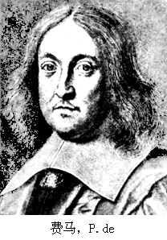


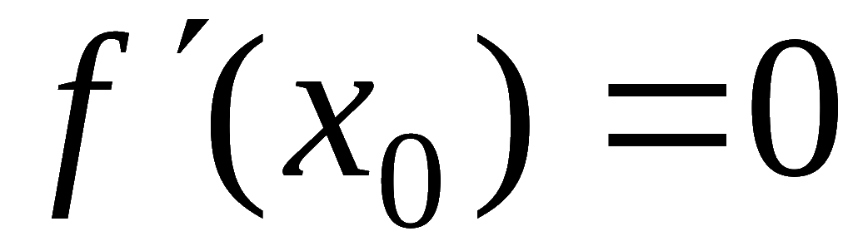
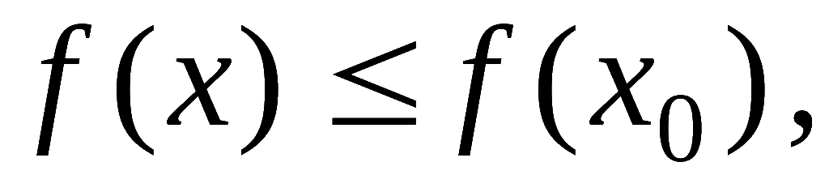




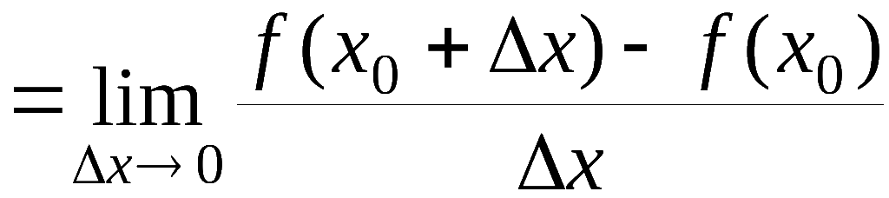


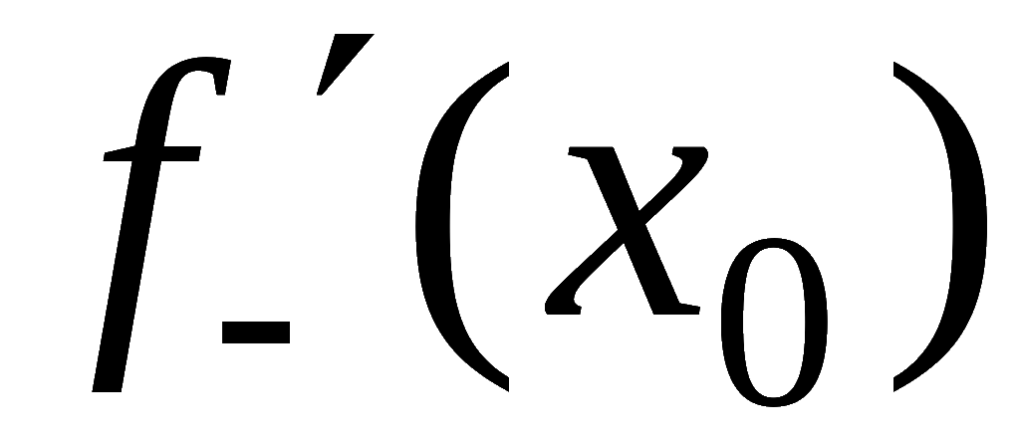
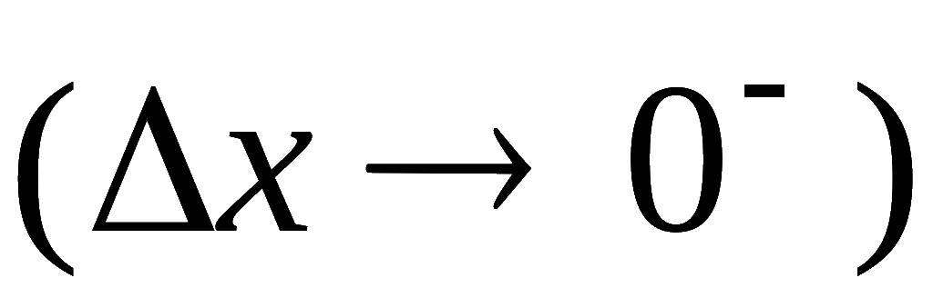


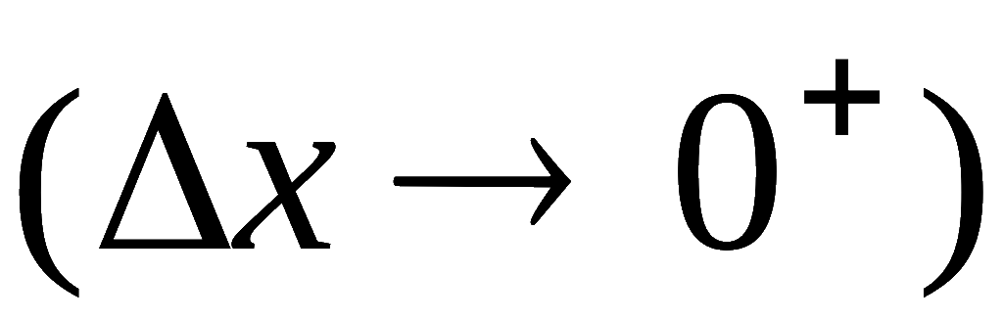
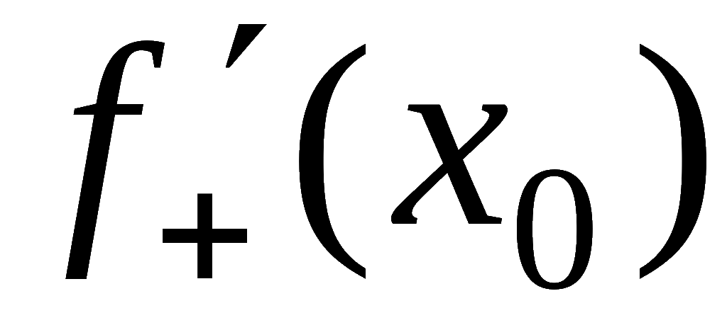

一、罗尔( Rolle )定理
费马(fermat)引理
且
存在
证: 设
则
证毕
费马 目录 上页 下页 返回 结束
Notes:
运行时, 点击 “费马引理” 或“费马”按钮, 或相片, 可显示费马简介, 并自动返回

Slide 4
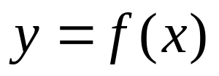







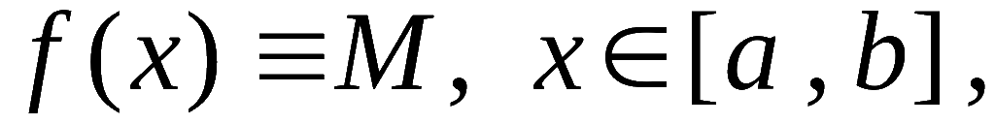
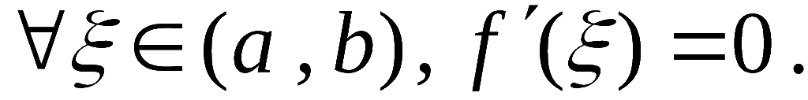
罗尔（ Rolle ）定理
满足:
(1) 在区间 [a , b] 上连续
(2) 在区间 (a , b) 内可导
(3) f ( a ) = f ( b )
在( a , b ) 内至少存在一点
使
证:
故在[ a , b ]上取得最大值
M 和最小值 m .
若 M = m , 则
因此
机动 目录 上页 下页 返回 结束

Slide 5
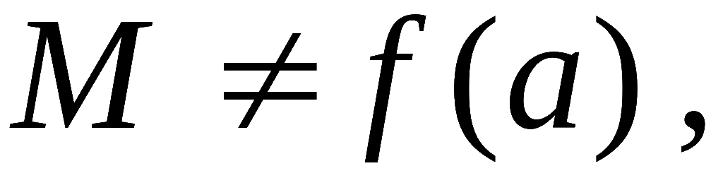
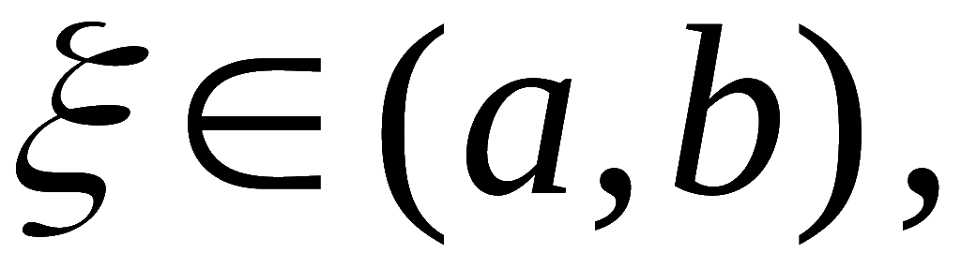
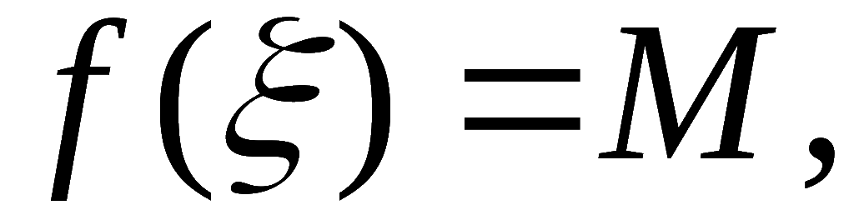

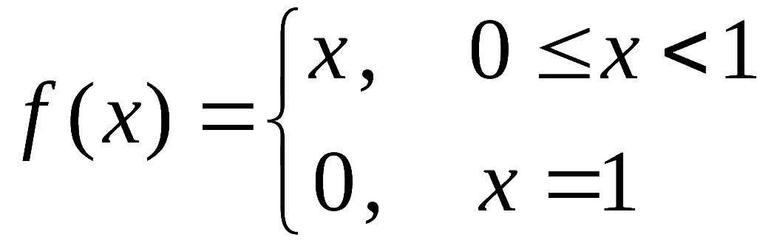

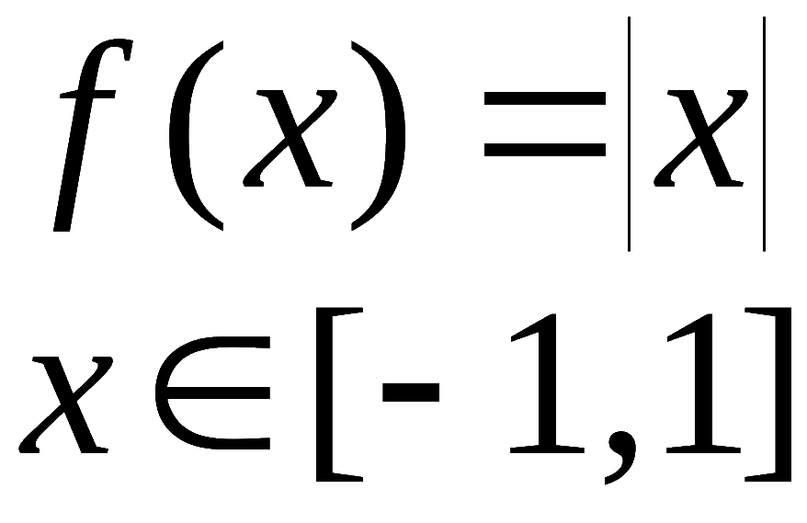
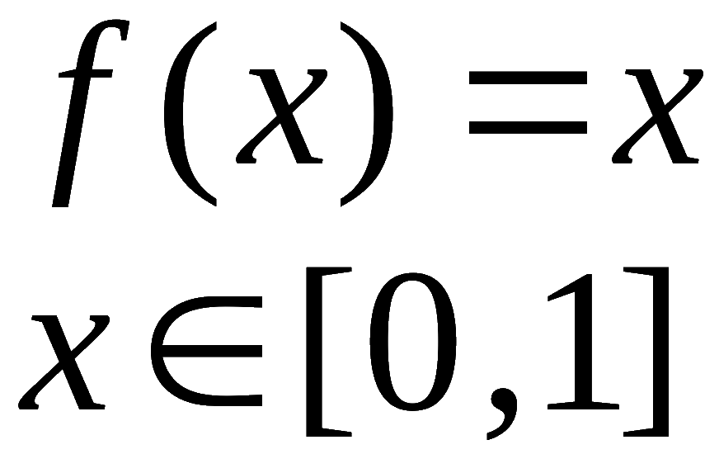

若 M > m , 则 M 和 m 中至少有一个与端点值不等,
不妨设
则至少存在一点
使
则由费马引理得
注意:
定理条件条件不全具备, 结论不一定成立.
例如,
机动 目录 上页 下页 返回 结束

Slide 6

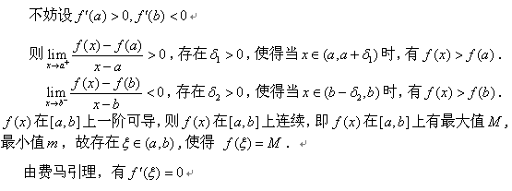
思考题

Slide 7
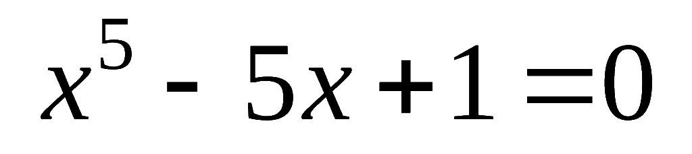
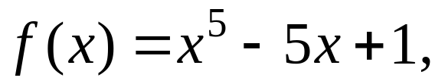

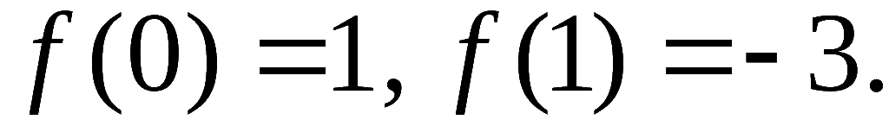


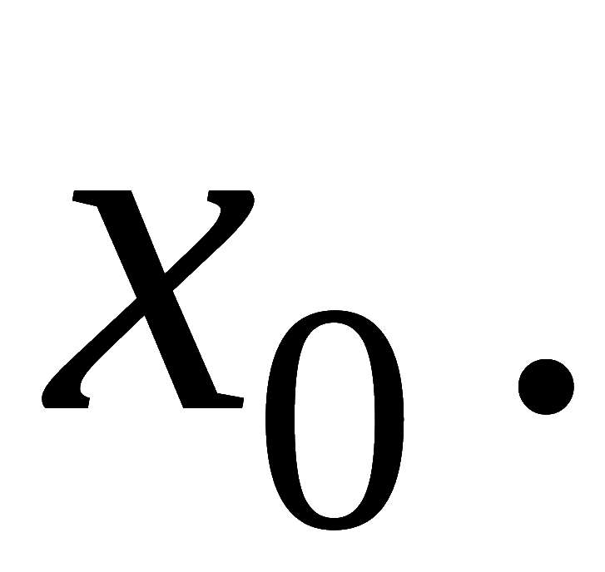
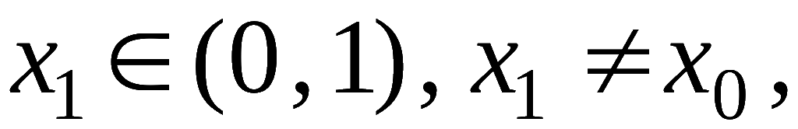
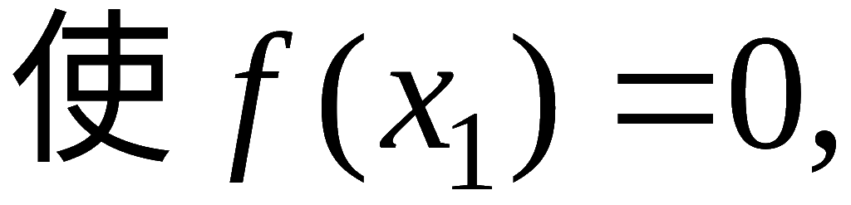




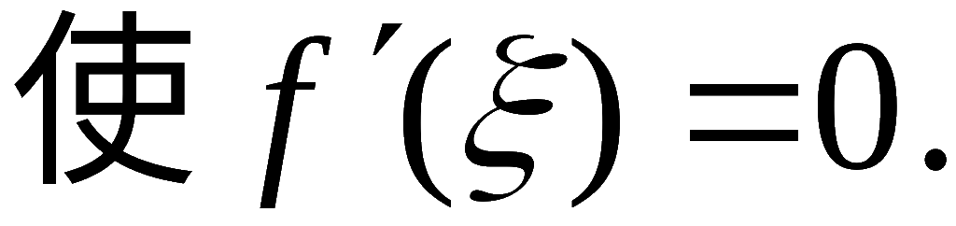
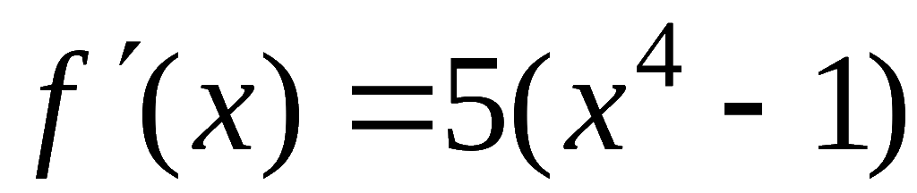
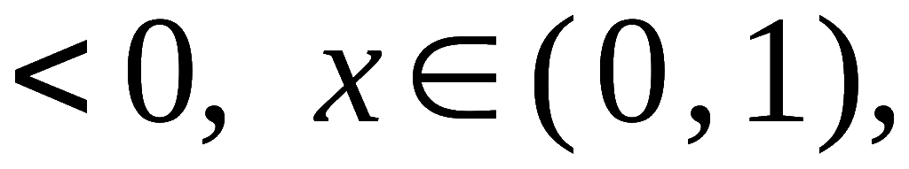
例1. 证明方程
有且仅有一个小于1 的
正实根 .
证: 1) 存在性 .
则
在 [0 , 1 ] 连续 ,
设
且
由介值定理知存在
使
即方程有小于 1 的正根
2) 唯一性 .
假设另有
为端点的区间满足罗尔定理条件 ,
至少存在一点
但
矛盾,
故假设不真!
机动 目录 上页 下页 返回 结束

Slide 8
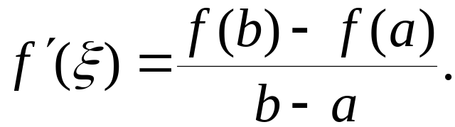
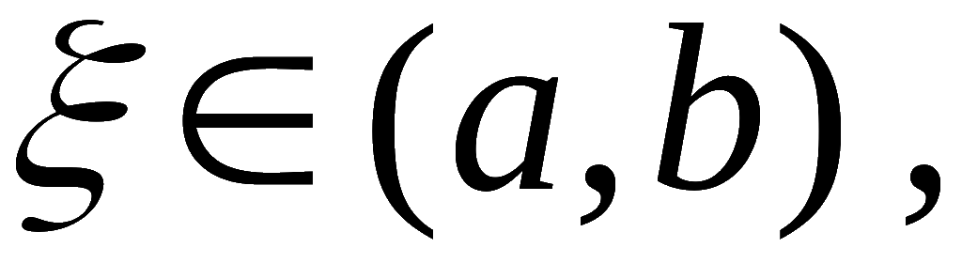
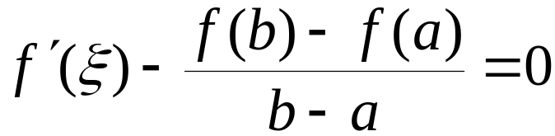
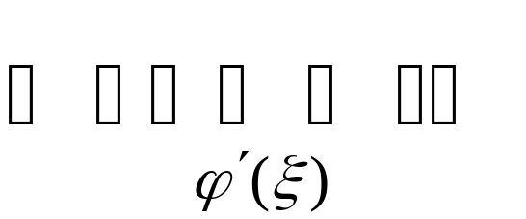

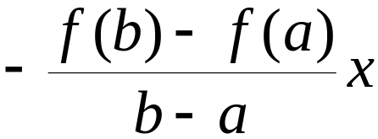

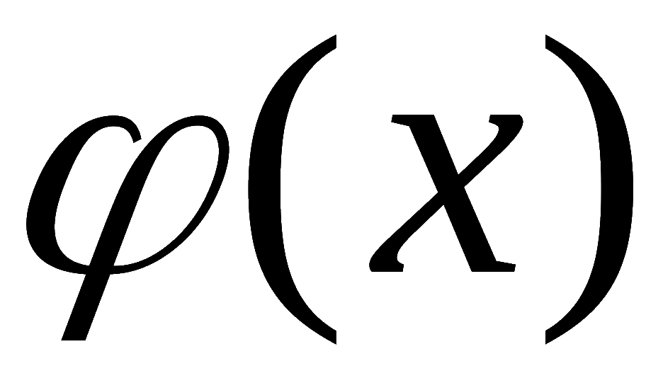
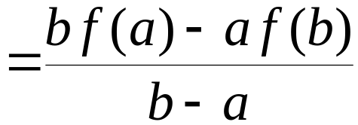



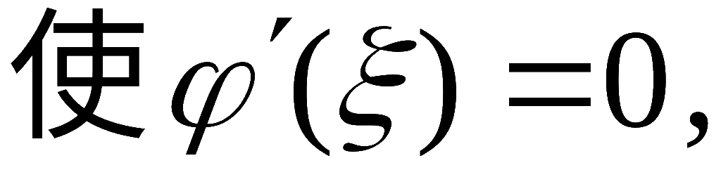
二、拉格朗日中值定理
满足:
(1) 在区间 [ a , b ] 上连续
(2) 在区间 ( a , b ) 内可导
至少存在一点
使
证:
问题转化为证
作辅助函数
显然 ,
在 [ a , b ] 上连续 ,
在 ( a , b ) 内可导,
且
由罗尔定理知至少存在一点
思路: 利用逆向思维找出一个满足罗尔定理条件的函数
即定理结论成立 .
证毕
拉氏 目录 上页 下页 返回 结束
Notes:
运行时, 点击“二. 拉格朗日中值定理”, 或“拉氏”按钮，或相片可显示.拉格朗日的简介，运行结束可自行返回。

Slide 9
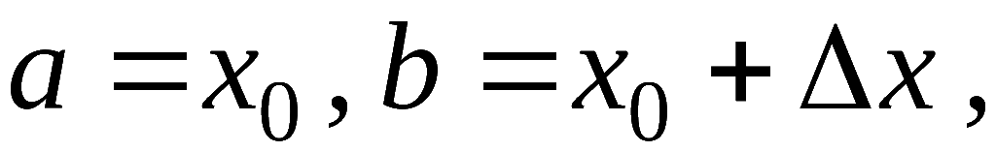


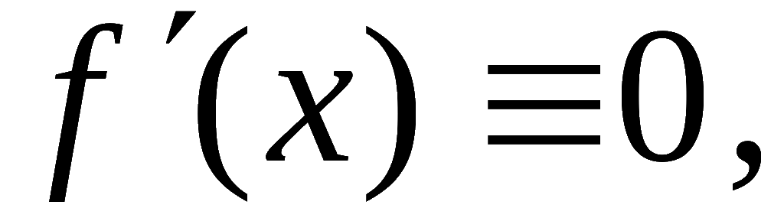
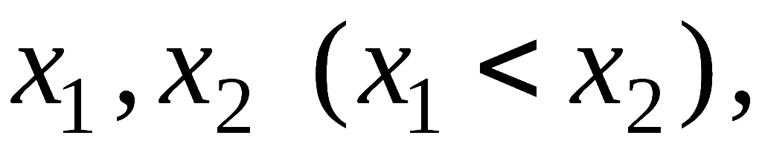

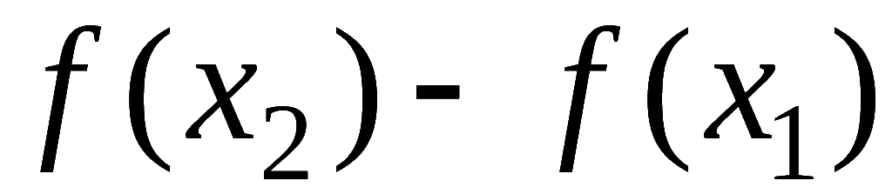
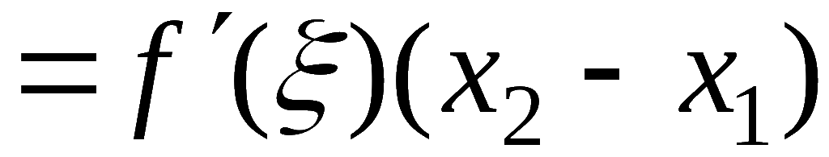

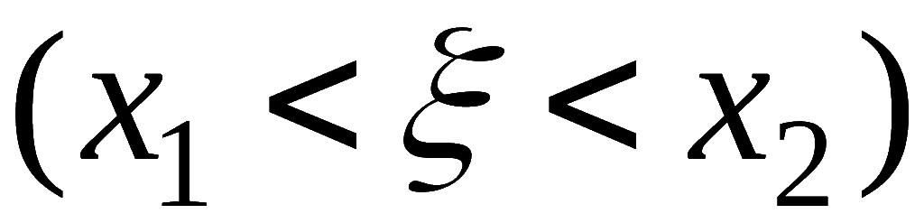
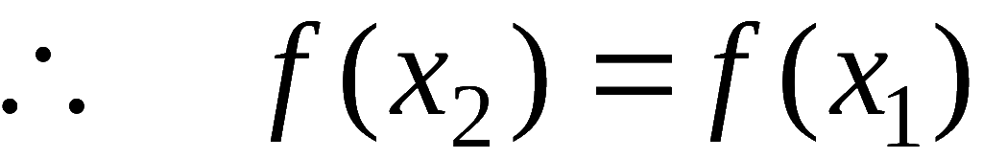
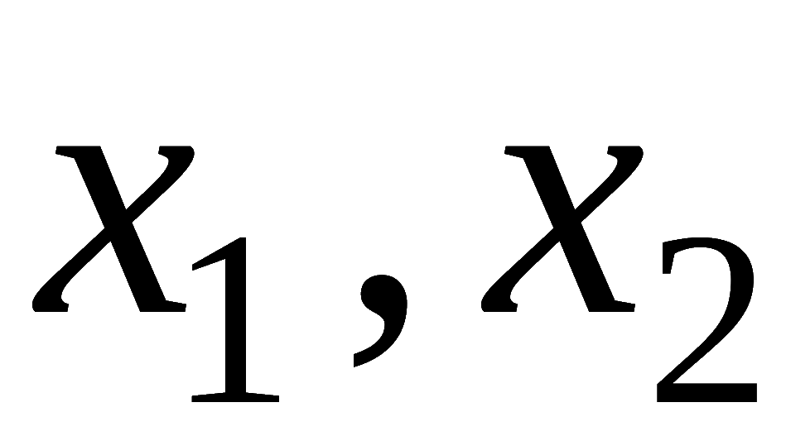
拉格朗日中值定理的有限增量形式:
令
则
推论:
若函数
在区间 I 上满足
则
在 I 上必为常数.
证: 在 I 上任取两点
日中值公式 , 得
由 的任意性知,
在 I 上为常数 .
机动 目录 上页 下页 返回 结束

Slide 10
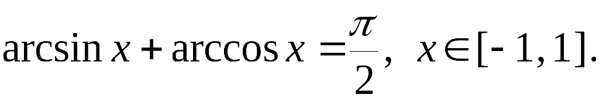
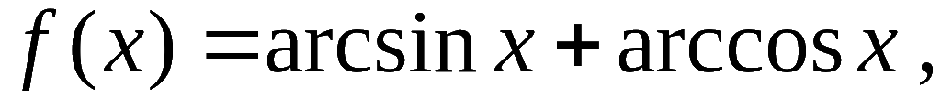

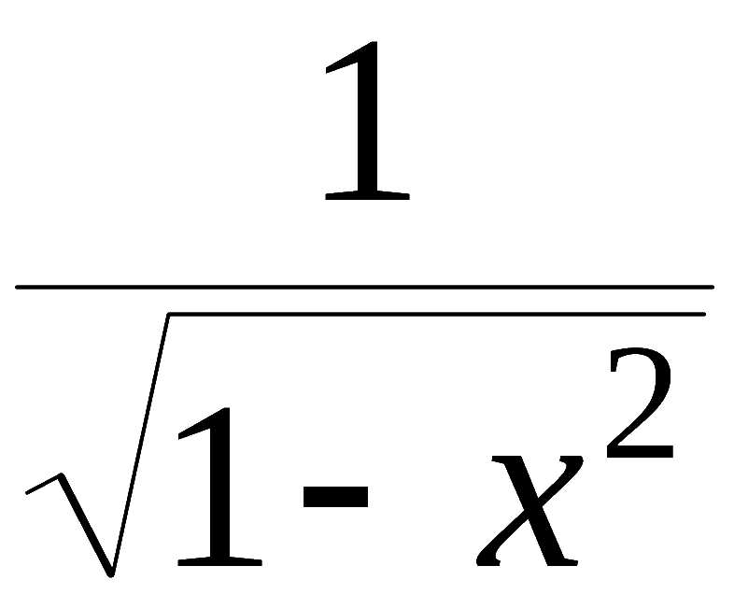
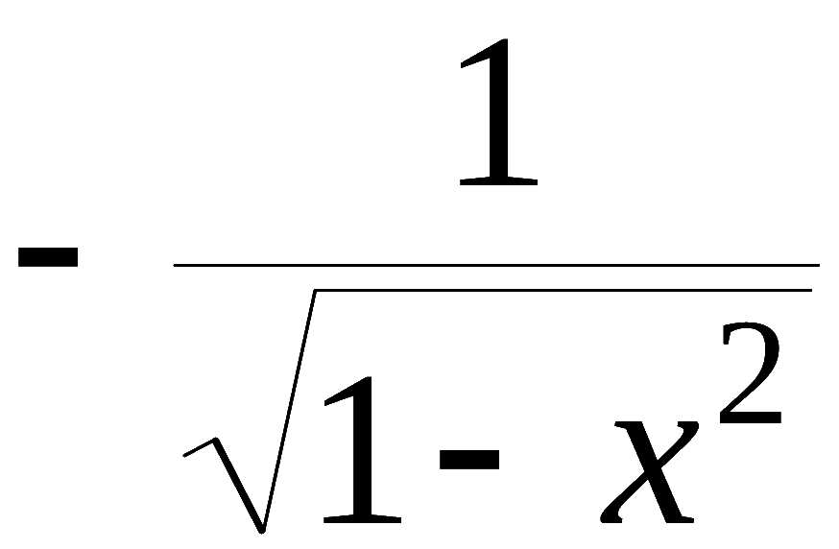
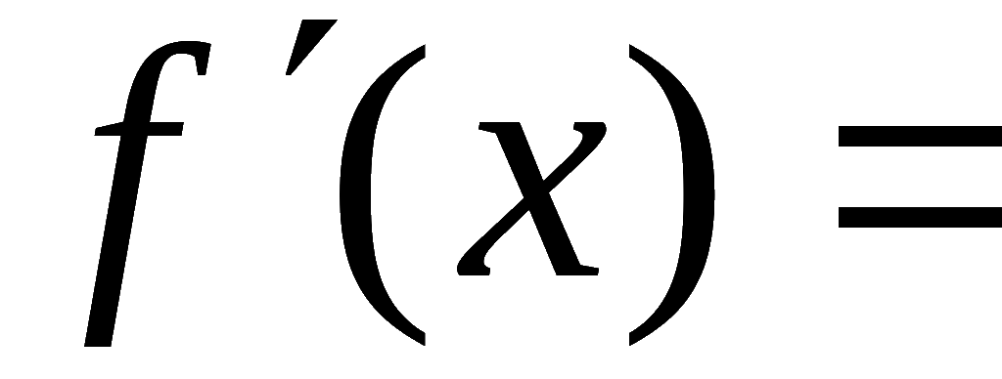

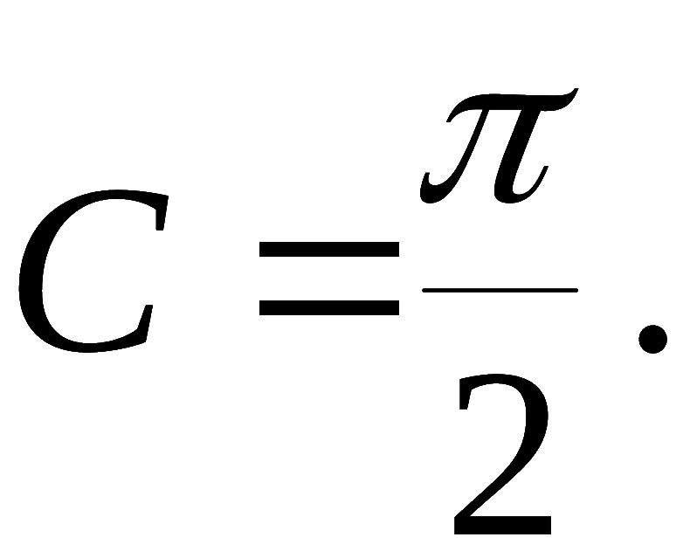
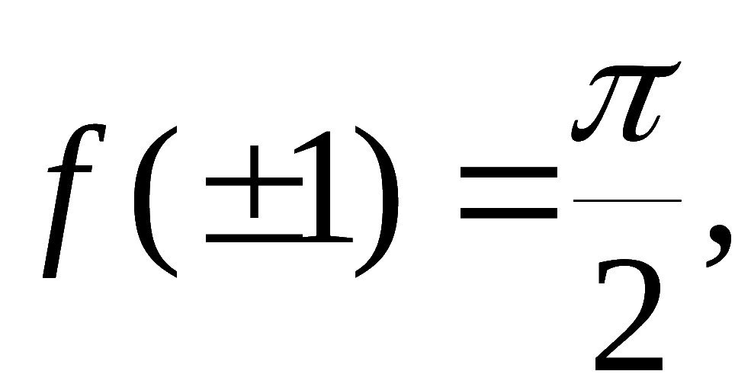








例2. 证明等式
证: 设
由推论可知
(常数)
令 x = 0 , 得
又
故所证等式在定义域 上成立.
经验:
欲证
时
只需证在 I 上
自证:
机动 目录 上页 下页 返回 结束

Slide 11










例3. 证明不等式
证: 设
中值定理条件,
因此应有
即
因为
故
机动 目录 上页 下页 返回 结束

Slide 12











思考与练习
1. 填空题
1) 函数
在区间 [1, 2] 上满足拉格朗日定理
条件, 则中值
2) 设
方程
有
个根 , 它们分别在区间
上.
机动 目录 上页 下页 返回 结束

Slide 13


Slide 14


Slide 15


Slide 16
费马(1601 – 1665)
法国数学家,
他是一位律师,
数学
只是他的业余爱好.
他兴趣广泛,
博
览群书并善于思考,
在数学上有许多
重大贡献.
他特别爱好数论,
他提出
的费马大定理:
至今尚未得到普遍的证明.
他还是微积分学的先驱 ,
费马引理是后人从他研究最大值与最小值的方法中
提炼出来的.

Slide 17
拉格朗日 (1736 – 1813)
法国数学家.
他在方程论, 解析函数论,
及数论方面都作出了重要的贡献,
近百
余年来, 数学中的许多成就都直接或间
接地溯源于他的工作,
他是对分析数学
产生全面影响的数学家之一.

Slide 18














备用题
1. 设
在
连续，
可导，且
求证存在
使
证：
设辅助函数
显然
在 上满足罗尔定理条件,
因此至少存在
使得
即
机动 目录 上页 下页 返回 结束

Slide 19










2.
设
证明对任意
有
证：
不妨设
机动 目录 上页 下页 返回 结束

